Slide 1
Экзоскелеты
И кому они нужны
Презентация выполнена Негуляевым Дмитрием(9А) и Лучиным Александром(9А)

Slide 2
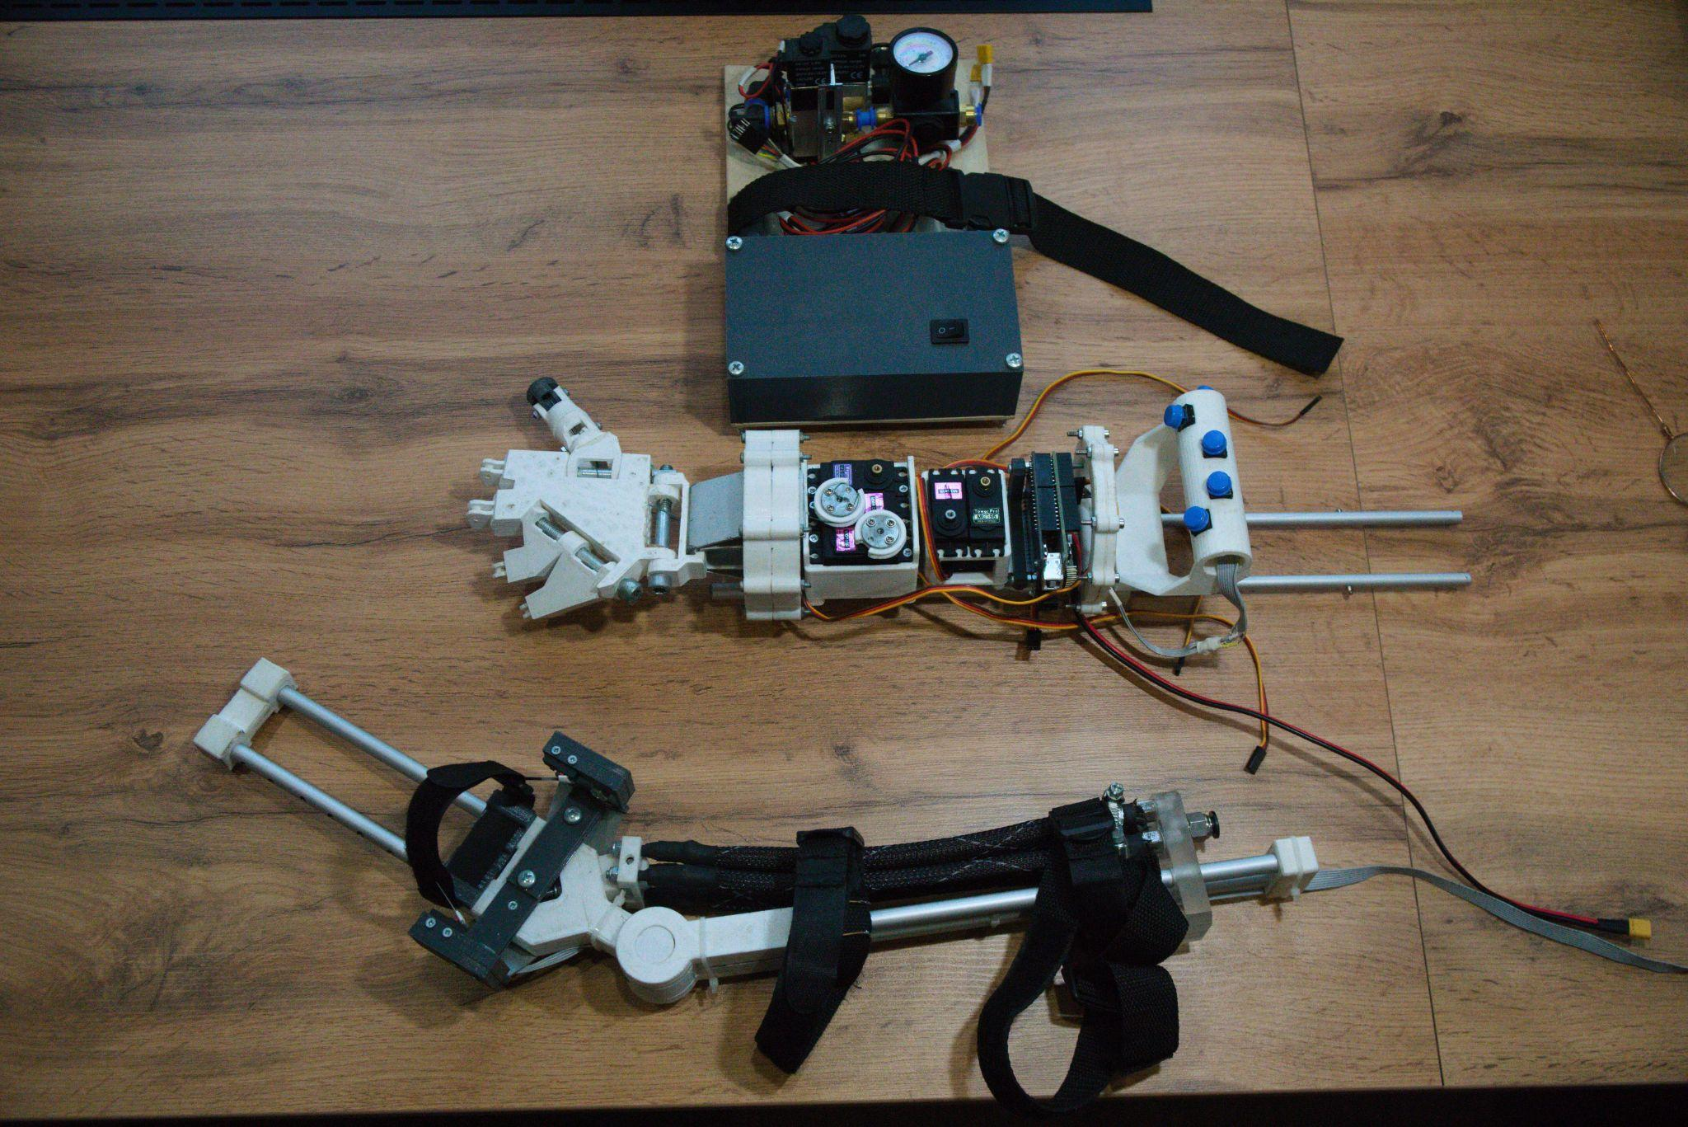
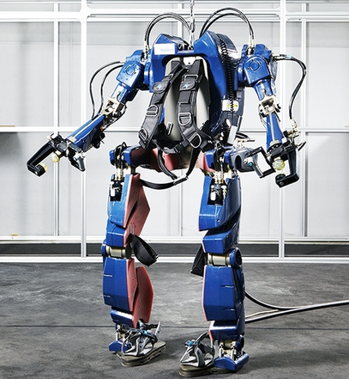
Что такое экзоскелет?
Экзоскелет: Экзо - внешний Экзоскелет - внешний скелет
Это костюм, одевающийся на человека, но не для красоты, а для увеличения физических способностей или для медицинских целей.

Slide 3
Какие бывают экзоскелеты?
ЭКЗОСКЕЛЕТЫ
АКТИВНЫЕ
ПОЛУАКТИВНЫЕ
ПАССИВНЫЕ
Экзоскелеты работающие при помощи сложных устройств (пневматика, двигатели и платы управления)
Экзоскелеты смешанного типа (активные экзоскелеты, разгруженные простыми механизмами)
Экзоскелеты работающие только при помощи простых механизмов (рычагов, блоков, газлифтов и пружин)
+ | –
1.Максимально точное управление (Лучше позиционирование) | 1.Потребление какого-либо топлива 2.Дороговизна
+ | –
1.Меньшая стоимость и потребление топлива по сравнению с активными | 1.Дороговизна по сравнению с пассивными 2.Сложность балансировки
+ | –
1.Не требуют топлива 2.Надёжность 3.Простота разработки | 1.Худшая управляемость 2.Меньшая мощность

Slide 4
А что делаем мы?
Мы создаём экзоскелет руки на платформе Arduino, который должен стать человеку помощником.
Он состоит из 3 отдельных частей, о которых пойдёт далее.
Наш экзоскелет является полностью активным.
Для разработки и создания всех деталей были применены ряд технических решений, начиная от 3D печати заканчивая токарной обработкой и сваркой несущей части манипулятора.

Slide 5
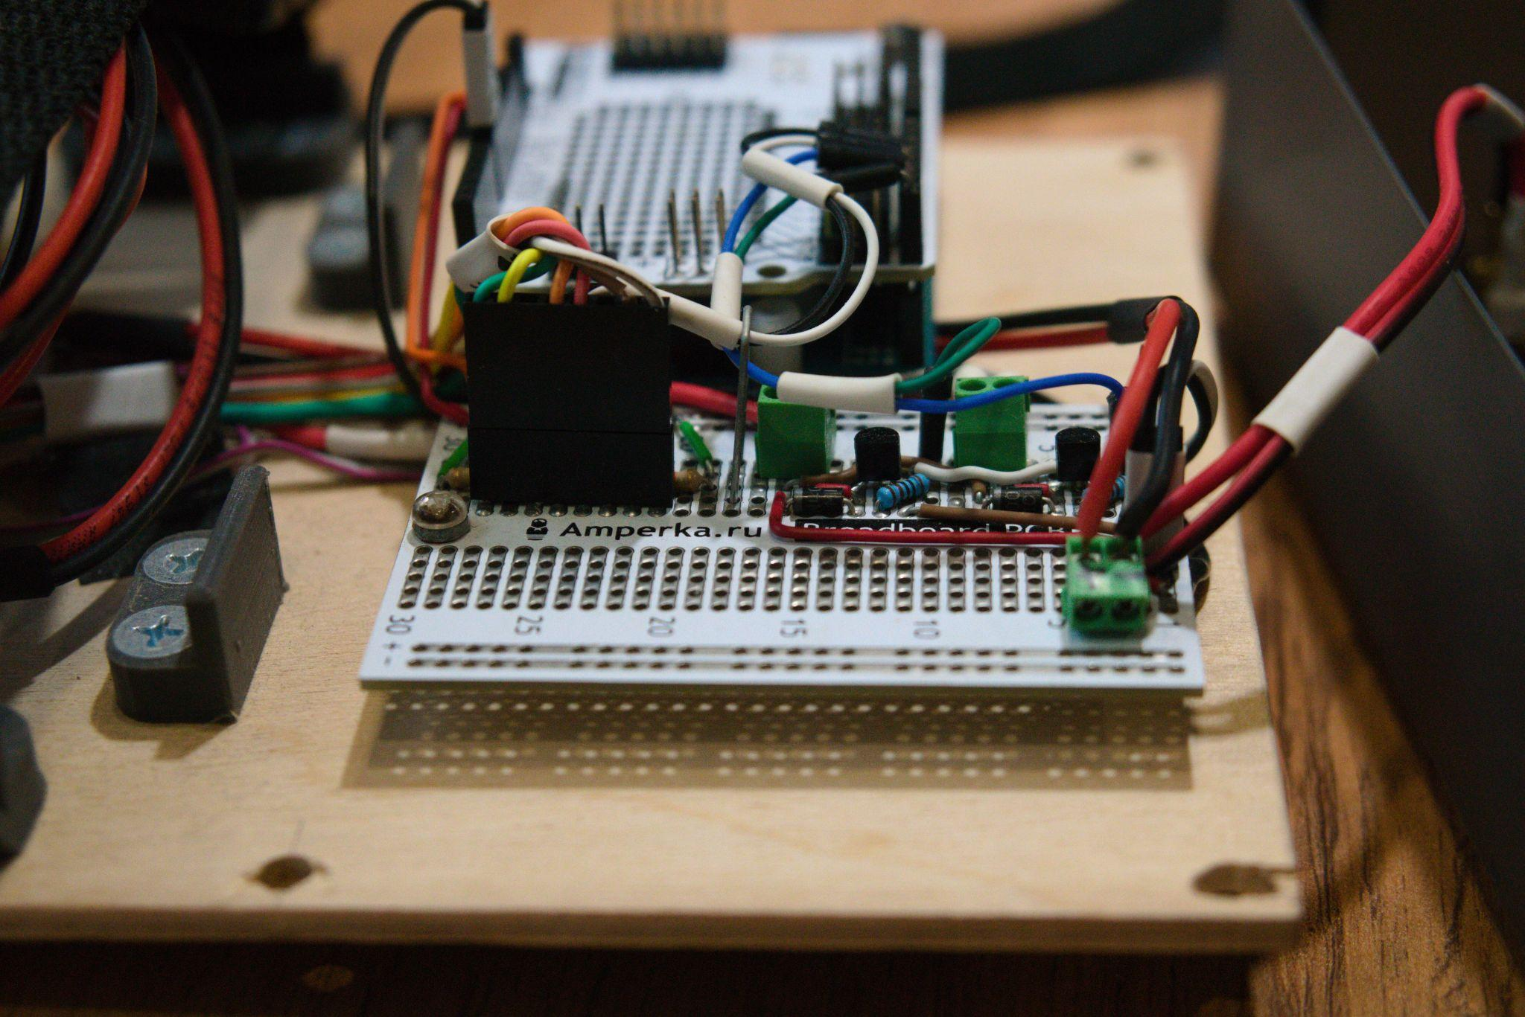
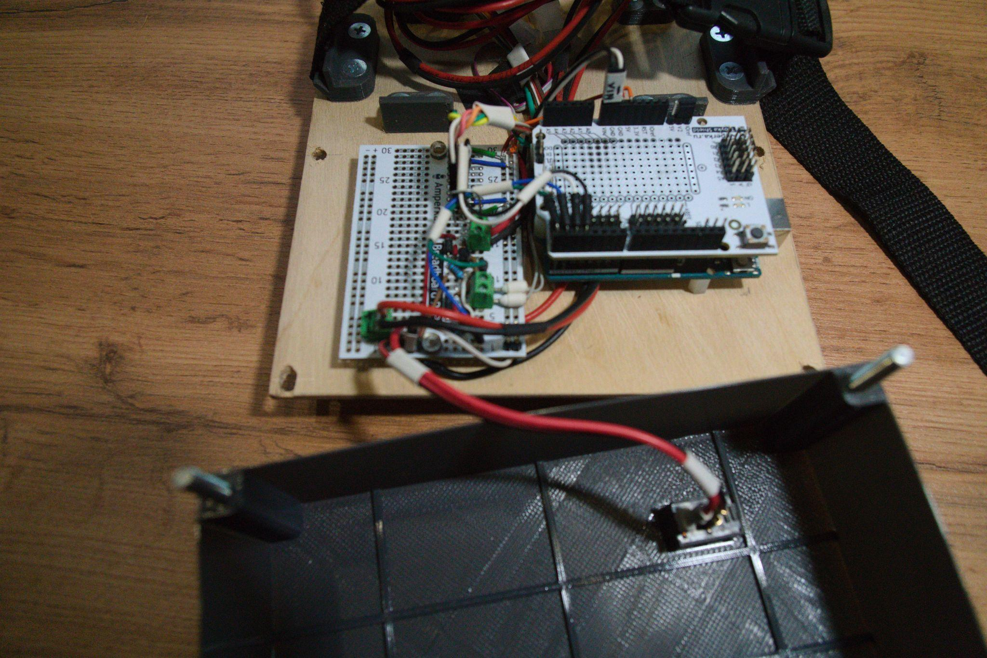
1.1 Электроника
Электроника реализована в основном в двух частях, это - манипулятор и управление локтём.
Разберём их на составляющие:
Управление локтём
В нём реализовано управление соленоидными клапанами с помощью сборки силовых ключей на платформе Arduino.

Slide 6
1.2 Электроника
2. Манипулятор
В нём реализовано управление пальцев за счёт работы сервоприводов.
Сервомоторы приводятся в движение при помощи платы Arduino.
Всё распаяно на распределительной плате для увеличения компактности, включающая в себя питание (несколько понижающих преобразователей DC-DC).

Slide 7
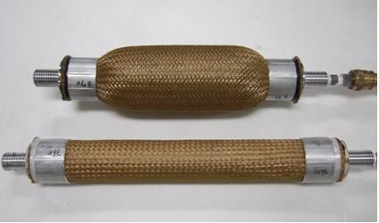
2.1 Кинематика
Основная часть кинематики - это локтевой сустав.
Осуществляется её движение с помощью пневматических мышц.
Работают они за счёт поступающего в них воздуха, регулируемого клапанами.
Давление в системе обеспечивается с помощью редуктора и равно 3.5 атмосферам.

Slide 8
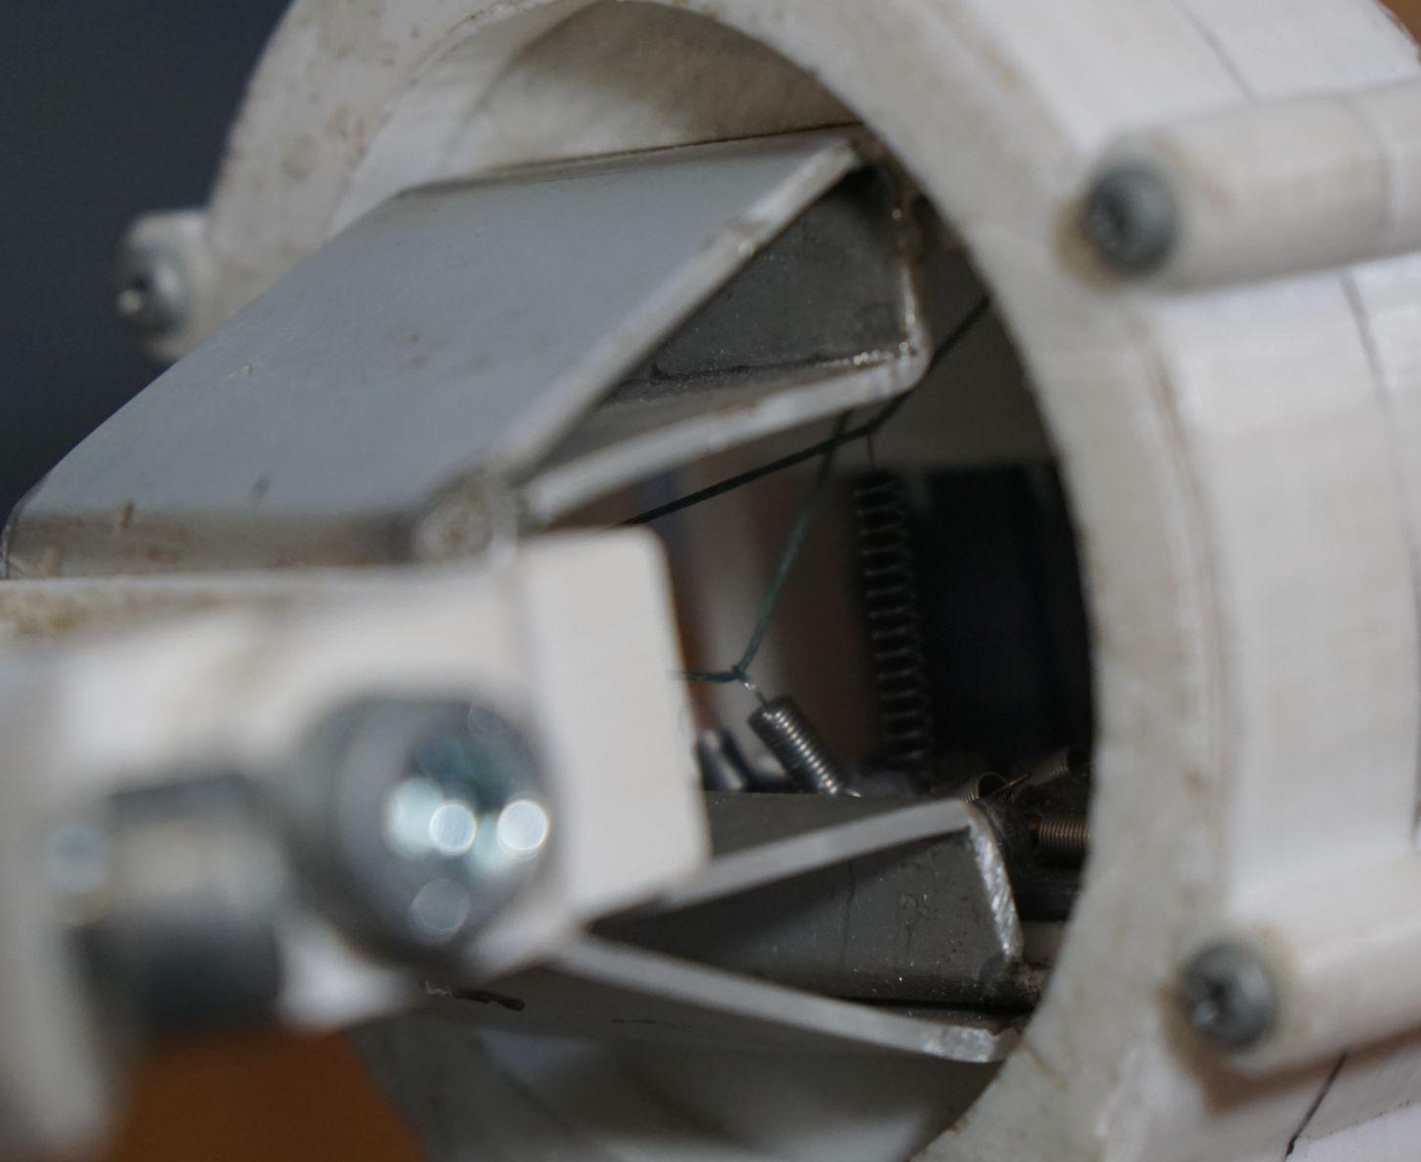
2.2 Кинематика
Вторичная часть кинематики - это манипулятор.
Осуществляется её движение с помощью сервоприводов, которые в свою очередь прокручивают тросик и соответственно сгибают/ разгибают пальцы.
Чтобы трос не слетел со шкива когда тросик не натянут, для этого как раз и используются натяжители

Slide 9
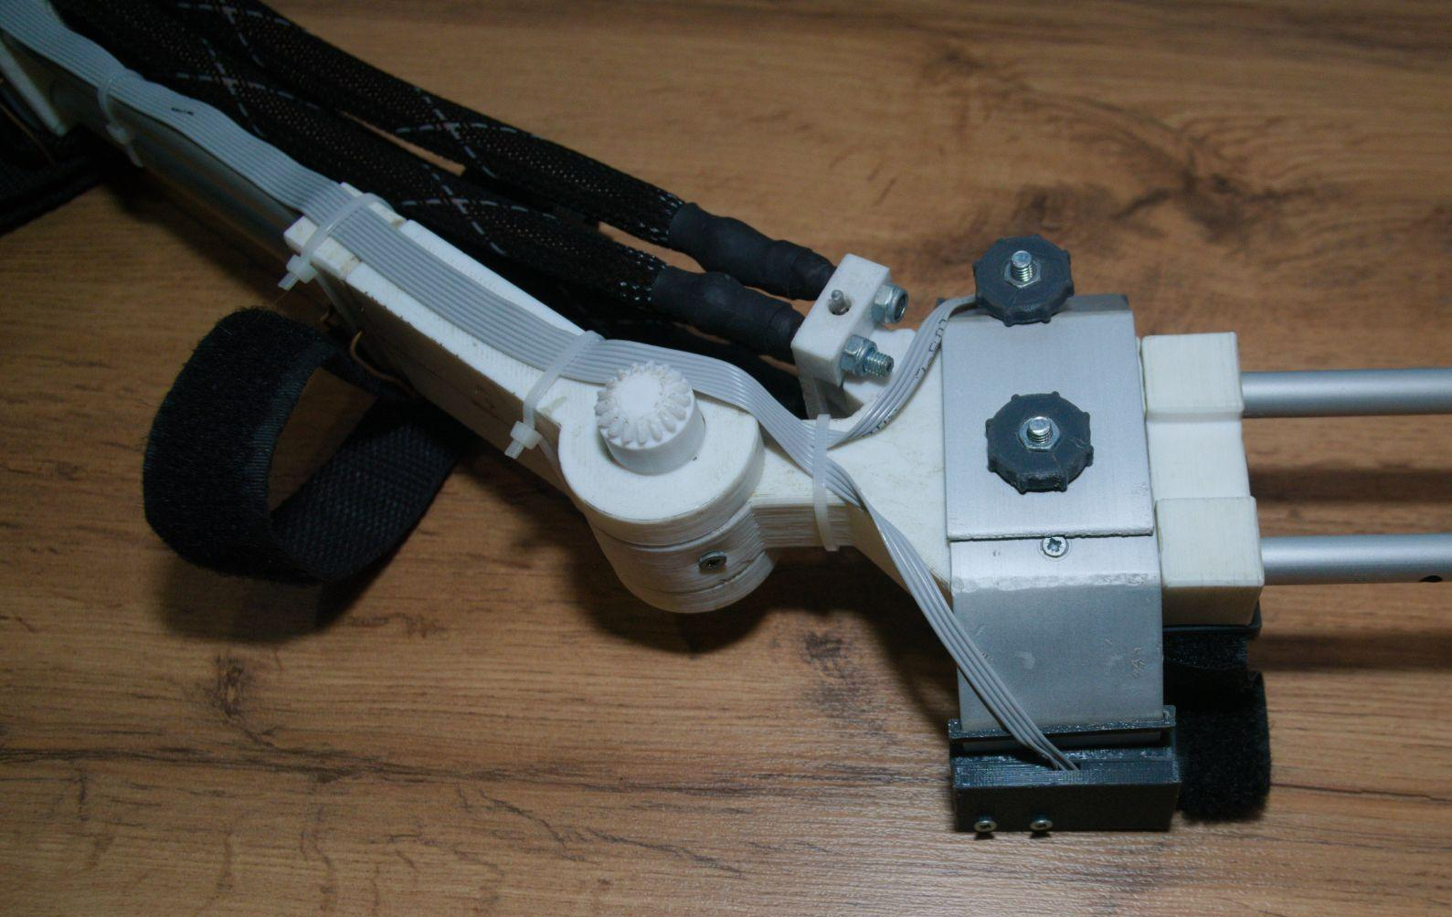
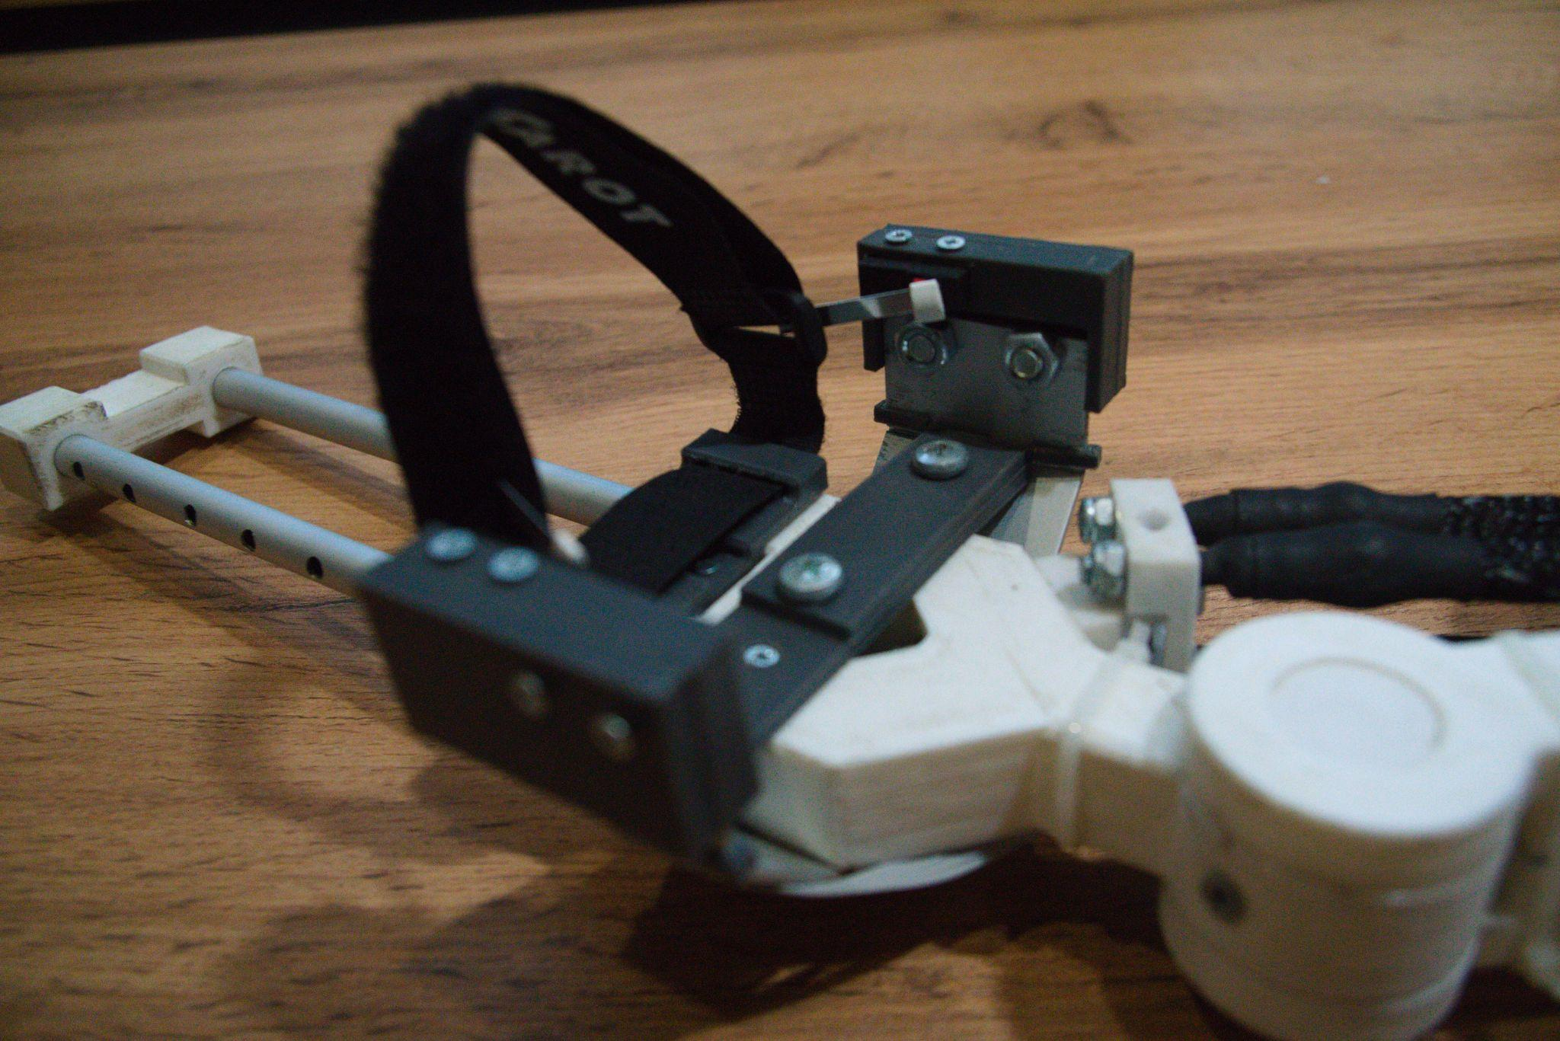
Система регулировок
Для настройки под размеры человека в нашем костюме существует ряд регулировок.
Таких как:
Корректировка по длине осуществляется при помощи штифтов.
Подстройка датчиков под размер руки за счёт передвижения настраиваемой конструкции затягивающаяся “барашками”.
Настройка толщины руки.

